Slide 1
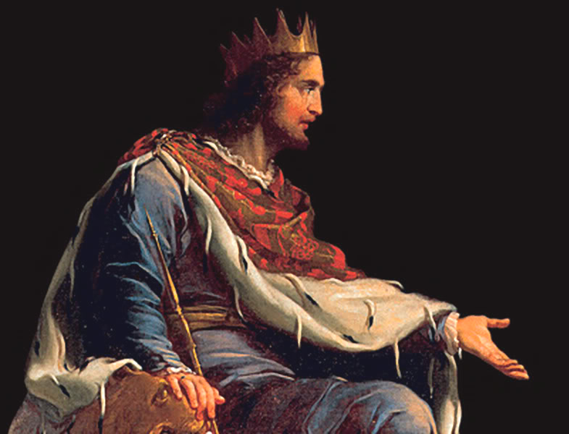
الحكمة فى التدبير
Wisdom in Management

Slide 2
و ارسل حيرام ملك صور عبيده الى سليمان لانه سمع انهم مسحوه ملكا مكان ابيه لان حيرام كان محبا لداود كل الايام. فارسل سليمان الى حيرام يقول. انت تعلم داود ابي انه لم يستطع ان يبني بيتا لاسم الرب الهه بسبب الحروب التي احاطت به حتى جعلهم الرب تحت بطن قدميه.
Now Hiram king of Tyre sent his servants to Solomon, because he heard that they had anointed him king in place of his father, for Hiram had always loved David. Then Solomon sent to Hiram, saying: You know how my father David could not build a house for the name of the LORD his God because of the wars which were fought against him on every side, until the LORD put [his foes] under the soles of his feet.

Slide 3
و الان فقد اراحني الرب الهي من كل الجهات فلا يوجد خصم و لا حادثة شر. و هانذا قائل على بناء بيت لاسم الرب الهي كما كلم الرب داود ابي قائلا ان ابنك الذي اجعله مكانك على كرسيك هو يبني البيت لاسمي.
But now the LORD my God has given me rest on every side; [there is] neither adversary nor evil occurrence. And behold, I propose to build a house for the name of the LORD my God, as the LORD spoke to my father David, saying, "Your son, whom I will set on your throne in your place, he shall build the house for My name".

Slide 4
و الان فامر ان يقطعوا لي ارزا من لبنان و يكون عبيدي مع عبيدك و اجرة عبيدك اعطيك اياها حسب كل ما تقول لانك تعلم انه ليس بيننا احد يعرف قطع الخشب مثل الصيدونيين.
Now therefore, command that they cut down cedars for me from Lebanon; and my servants will be with your servants, and I will pay you wages for your servants according to whatever you say. For you know [there is] none among us who has skill to cut timber like the Sidonians.

Slide 5
فلما سمع حيرام كلام سليمان فرح جدا و قال مبارك اليوم الرب الذي اعطى داود ابنا حكيما على هذا الشعب الكثير.
(1مل 5 : 1 ـ 7)
So it was, when Hiram heard the words of Solomon, that he rejoiced greatly and said, Blessed [be] the LORD this day, for He has given David a wise son over this great people!.
(1Kings 5 : 1 – 7)

Slide 6
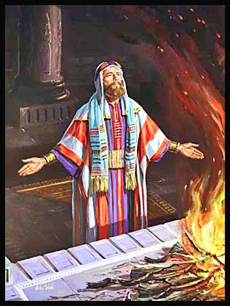
طلب الحكمة Praying for Wisdom
و ذهب الملك الى جبعون ليذبح هناك لانها هي المرتفعة العظمى و اصعد سليمان الف محرقة على ذلك المذبح. في جبعون تراءى الرب لسليمان في حلم ليلا و قال الله اسال ماذا اعطيك.
Now the king went to Gibeon to sacrifice there, for that [was] the great high place: Solomon offered a thousand burnt offerings on that altar. At Gibeon the LORD appeared to Solomon in a dream by night; and God said, "Ask! What shall I give you?".

Slide 7
طلب الحكمة Praying for Wisdom
فقال سليمان انك قد فعلت مع عبدك داود ابي رحمة عظيمة حسبما سار امامك بامانة و بر و استقامة قلب معك فحفظت له هذه الرحمة العظيمة و اعطيته ابنا يجلس على كرسيه كهذا اليوم.
And Solomon said: "You have shown great mercy to Your servant David my father, because he walked before You in truth, in righteousness, and in uprightness of heart with You; You have continued this great kindness for him, and You have given him a son to sit on his throne, as [it is] this day.

Slide 8
طلب الحكمة Praying for Wisdom
و الان ايها الرب الهي انت ملكت عبدك مكان داود ابي و انا فتى صغير لا اعلم الخروج و الدخول. و عبدك في وسط شعبك الذي اخترته شعب كثير لا يحصى و لا يعد من الكثرة.
"Now, O LORD my God, You have made Your servant king instead of my father David, but I [am] a little child; I do not know [how] to go out or come in. "And Your servant [is] in the midst of Your people whom You have chosen, a great people, too numerous to be numbered or counted.

Slide 9
طلب الحكمة Praying for Wisdom
فاعط عبدك قلبا فهيما لاحكم على شعبك و اميز بين الخير و الشر لانه من يقدر ان يحكم على شعبك العظيم هذا. فحسن الكلام في عيني الرب لان سليمان سال هذا الامر.
(1مل 3 : 4 ـ 10)
"Therefore give to Your servant an understanding heart to judge Your people, that I may discern between good and evil. For who is able to judge this great people of Yours?". The speech pleased the LORD, that Solomon had asked this thing. (1kings 3 : 4 -10)

Slide 10
طلب الحكمة Praying for Wisdom
1- الطلب بلجاجة ... ذبائح كثيرة
1- Asking with Insistence …. Lots of Sacrifices
2- أنا فتى صغير 2- I am a little child
3- شعب كثير لا يُحصى
3- Too numerous to be numbered

Slide 11
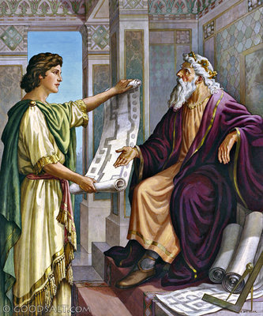
الإحتفاظ بالعلاقات طيبة
Maintaining Good Relationships
و ارسل حيرام ملك صور عبيده الى سليمان لانه سمع انهم مسحوه ملكا مكان ابيه لان حيرام كان محبا لداود كل الايام. فارسل سليمان الى حيرام يقول. (1مل 5 : 1 ، 2)
Now Hiram king of Tyre sent his servants to Solomon, because he heard that they had anointed him king in place of his father, for Hiram had always loved David. Then Solomon sent to Hiram, saying:
(1kings 5 : 1 , 2)

Slide 12
الإحتفاظ بالعلاقات طيبة
Maintaining Good Relationships
1- هل تخسر الناس؟ 1- Do you lose people?
2- هل تحافظ على علاقاتك حتى بدون غرض؟
2- Do you maintain your relationships, even without a purpose
3- هل تبدأ من حيث انتهى مَن قبلك؟
3- Do you start from where those before you have ended?

Slide 13
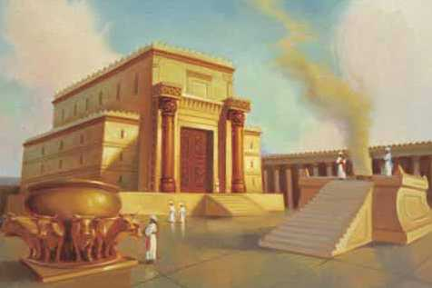
تحديد الرؤية والهدف Identify Vision and Goal
انت تعلم داود ابي انه لم يستطع ان يبني بيتا لاسم الرب الهه بسبب الحروب التي احاطت به حتى جعلهم الرب تحت بطن قدميه. و الان فقد اراحني الرب الهي من كل الجهات فلا يوجد خصم و لا حادثة شر. (1مل 5 : 3، 4)
You know how my father David could not build a house for the name of the LORD his God because of the wars which were fought against him on every side, until the LORD put [his foes] under the soles of his feet. But now the LORD my God has given me rest on every side; [there is] neither adversary nor evil occurrence. (1kings 5 : 3, 4)

Slide 14
تحديد الرؤية والهدف Identify Vision and Goal
1- خطورة ضياع الهدف أو التشتيت
1- The risk of losing the goal or distraction
2- الهدف قد يتأجل لكن لا يتغير
2- The goal could be postponed, but does not change
3- الإستقرار ليس الهدف فى ذاته وإنما النمو
3- Stability is not a goal in itself, but rather growth

Slide 15
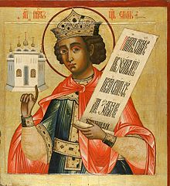
الخضوع لمشيئة الله Submission to God’s Will
و هانذا قائل على بناء بيت لاسم الرب الهي كما كلم الرب داود ابي قائلا ان ابنك الذي اجعله مكانك على كرسيك هو يبني البيت لاسمي. (1مل 5 : 5)
And behold, I propose to build a house for the name of the LORD my God, as the LORD spoke to my father David, saying, "Your son, whom I will set on your throne in your place, he shall build the house for My name".
(1kings 5 : 5)

Slide 16
الخضوع لمشيئة الله Submission to God’s Will
1- الخضوع للكتاب المقدس ... وللأب الروحى
1- Submission to the Holy Bible … and to The Spiritual Father
2- التخطيط للمستقبل
2- Planning for Future
3- التركيز على بناء الهيكل
3- Focusing on building the Temple

Slide 17
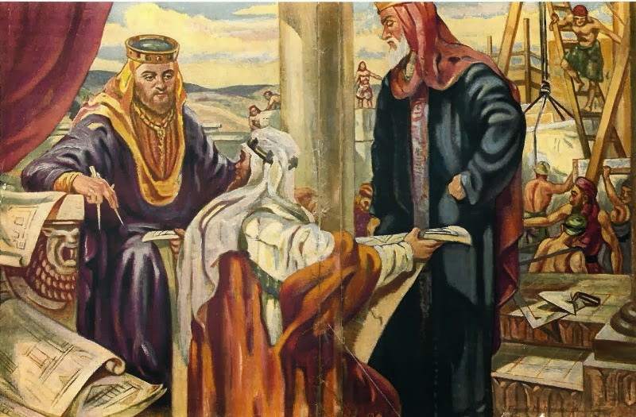
الثقة فى الآخرين Trust in Others
و الان فامر ان يقطعوا لي ارزا من لبنان و يكون عبيدي مع عبيدك و اجرة عبيدك اعطيك اياها حسب كل ما تقول لانك تعلم انه ليس بيننا احد يعرف قطع الخشب مثل الصيدونيين.(1مل 5 : 6)
Now therefore, command that they cut down cedars for me from Lebanon; and my servants will be with your servants, and I will pay you wages for your servants according to whatever you say. For you know [there is] none among us who has skill to cut timber like the Sidonians.
(1kings 5 ; 6)

Slide 18
الثقة فى الآخرين Trust in Others
1- الإقتناع والإيمان بالمواهب
1- Belief & having faith in talents
2- توزيع الأدوار ليكون عمل الرب كاملاً
2- Roles distribution so that the work of
God would be made perfect
3- الشركة والمتابعة مع احترام التخصص
3- Sharing & follow up with respecting specialization
4 ـ كل واحد يأخذ حقه 4- Each one takes his right

Slide 19
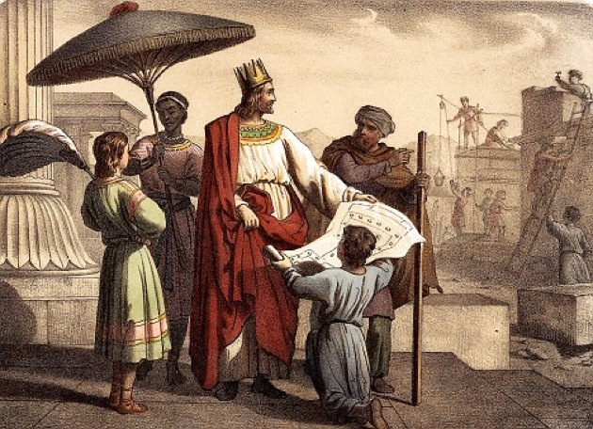
لماذا فرح حيرام ؟ Why did Hiram Rejoice?
فلما سمع حيرام كلام سليمان فرح جدا و قال مبارك اليوم الرب الذي اعطى داود ابنا حكيما على هذا الشعب الكثير.
(1مل 5 : 7)
So it was, when Hiram heard the words of Solomon, that he rejoiced greatly and said, Blessed [be] the LORD this day, for He has given David a wise son over this great people!.
(1kings 5 : 7)

Slide 20
لماذا فرح حيرام ؟ Why did Hiram Rejoice?
1- لإستمرار العلاقات الحلوة
1- For maintaining good relationships
2- لإعتراف سليمان بالإحتياج له
2- Because Solomon admitted he needs him
3- للتعاقد مع رجل حكيم
3- For having an agreement with a wise man
4 ـ ربما لهدف بناء الهيكل بهذه العظمة
4- Maybe for the purpose of building the
temple with such glory

Slide 21
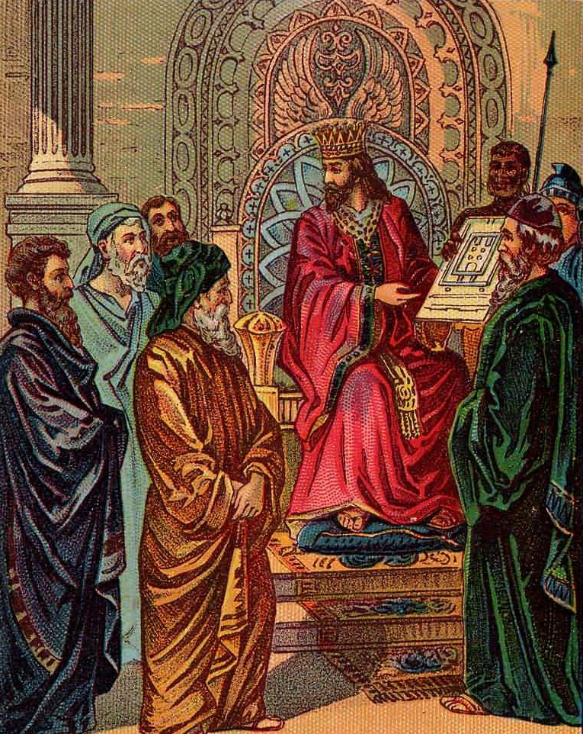
بنود التعاقد The Terms of Agreement
و ارسل حيرام الى سليمان قائلا قد سمعت ما ارسلت به الي انا افعل كل مسرتك في خشب الارز و خشب السرو. 9- عبيدي ينزلون ذلك من لبنان الى البحر و انا اجعله ارماثا في البحر
Then Hiram sent to Solomon, saying: I have considered [the message] which you sent me, [and] I will do all you desire concerning the cedar and cypress logs. 9- My servants shall bring [them] down from Lebanon to the sea;

Slide 22
بنود التعاقد The Terms of Agreement
الى الموضع الذي تعرفني عنه و انفضه هناك و انت تحمله و انت تعمل مرضاتي باعطائك طعاما لبيتي. فكان حيرام يعطي سليمان خشب ارز و خشب سرو حسب كل مسرته.
I will float them in rafts by sea to the place you indicate to me, and will have them broken apart there; then you can take [them] away. And you shall fulfill my desire by giving food for my household. Then Hiram gave Solomon cedar and cypress logs [according to] all his desire.

Slide 23
بنود التعاقد The Terms of Agreement
و اعطى سليمان حيرام عشرين الف كر حنطة طعاما لبيته و عشرين كر زيت رض هكذا كان سليمان يعطي حيرام سنة فسنة.
و الرب اعطى سليمان حكمة كما كلمه و كان صلح بين حيرام و سليمان و قطعا كلاهما عهدا. (1مل 5 : 8 ـ 12)
And Solomon gave Hiram twenty thousand kors of wheat [as] food for his household, and twenty kors of pressed oil. Thus Solomon gave to Hiram year by year. So the LORD gave Solomon wisdom, as He had promised him; and there was peace between Hiram and Solomon, and the two of them made a treaty together.
(1kings 5 : 8 – 12)

Slide 24
بنود التعاقد The Terms of Agreement
1- توضيح المهمة وطرق التنفيذ وخطواته
1- Clarifying the mission and methods
of implementation, and steps
2- الإلتزام والإنتظام
Commitment and Compliance

